Slide 1


Финансовая грамотность для взрослых
Ольга Власенко,
ведущий эксперт отдела финансовой грамотности Дальневосточного ГУ Банка России

Slide 2


Стратегия 2030
Цель и приоритеты
Переход от финансовой грамотности
к финансовой культуре
и финансовому благополучию
1/
Продвижение ценностей
и формирование установок финансовой культуры среди взрослых экономически активных граждан
3/
Формирование установок
на долгосрочное планирование, доверие к финансовым институтам и ответственное отношение
к финансам
5/
Усиление роли исследований
и работы с данными
2/
Учёт потребностей на разных этапах жизненного цикла человека
дети и подростки
молодежь
экономически активные взрослые
граждане старшего возраста
4/
Внимание к новым направлениям:
финансовая безопасность,
в т.ч. финансовая кибербезопасность
разумное потребление, учёт принципов поведенческой экономики
6/
Расширение партнёрства
в реализации Стратегии: работодатели, финансовые компании, волонтеры, креативные индустрии

Slide 3

Андрагогика
финансовой грамотности
Нельзя человека научить на всю жизнь,
его надо научить учиться всю жизнь
Нехватка времени
Знание себя как личности
Психологические барьеры
восприятия новой информации
Самомотивация
Устаревание личного опыта
и знаний
Наличие личного опыта и знаний
С возрастом снижается
продуктивность психологических
процессов
Практическое использование полученных
при обучении знаний

Slide 4

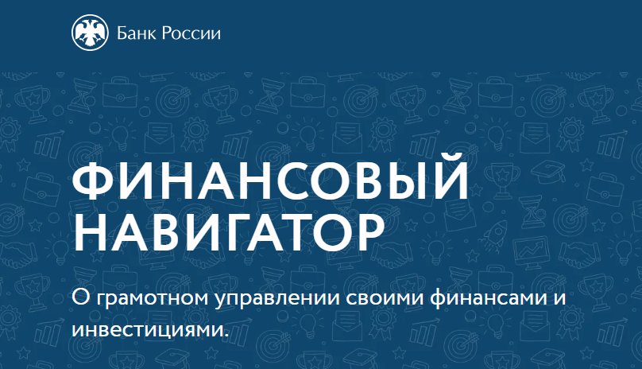
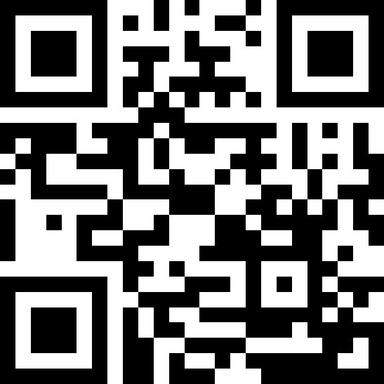
Проекты Банка России по финансовой грамотности
Чем увереннее люди в завтрашнем дне, тем эффективнее они работают
«Финансовый навигатор» (investor.dni-fg.ru)
Цикл вебинаров по финансовой грамотности для взрослых
Осенняя сессия: с 3 октября по 13 декабря 2024 года
Вы сможете
познакомиться с основными понятиями финансовой грамотности и алгоритмами достижения финансовых целей
рассмотреть принципы управления личными финансами, безопасного использования инструментов кредитования и инвестирования
узнать, как инвестиции могут помочь в достижении финансовых целей, разобраться в нюансах инвестиционных продуктов

Slide 5

Проекты Банка России по финансовой грамотности
Чем увереннее люди в завтрашнем дне, тем эффективнее они работают
«Тьюторы на предприятии 2.0»
Обучение представителей предприятий и организаций
финансовой грамотности для последующей трансляции информации своим коллегам
12 занятий (вебинары продолжительностью 1 час,
самостоятельное изучение на сайте АРФГ)
Тестирование по темам, изученным на сайте АРФГ
Сертификат тьютора
Партнеры проекта:
Дальневосточное ГУ Банка России (региональный куратор)
Волго-Вятское ГУ Банка России
(куратор, обучение, информационное сопровождение)
Ассоциация развития финансовой грамотности
(модератор, организационная и информационная поддержка)

Slide 6





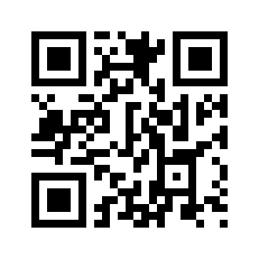
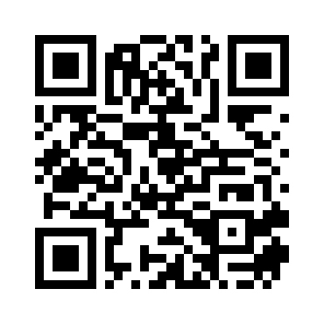
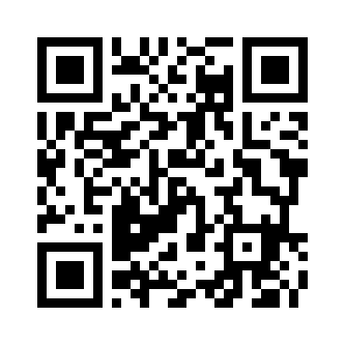
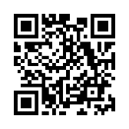
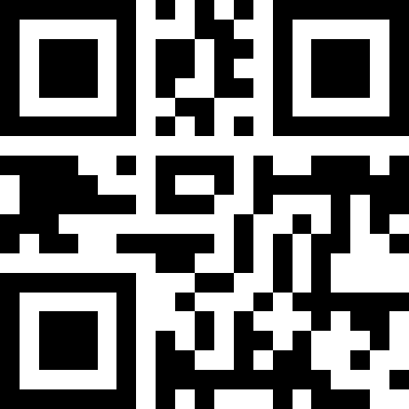


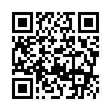
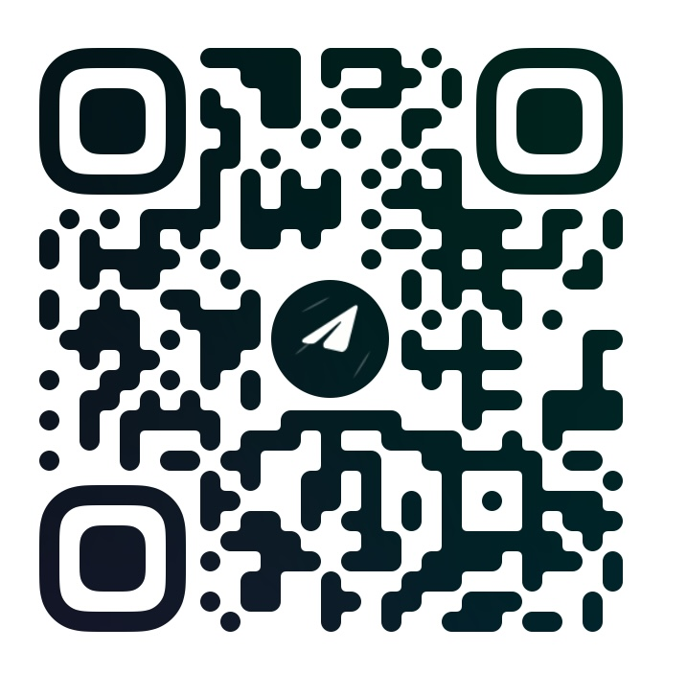
Проверенные источники
Официальный сайт Банка России
cbr.ru
Информация
доступным языком
fincult.info
Официальный сайт
Ассоциации развития финансовой грамотности
fincubator.ru
Персональный навигатор по финансам
моифинансы.рф
Официальный портал
о социально-экономической
ситуации в России
объясняем.рф
Мобильное приложение
«ЦБ онлайн»
Канал для общения
с гражданами
Telegram-канал
Банка России
Оперативная информация о последних изменениях

Slide 7


Отдел финансовой грамотности
Дальневосточного ГУ Банка России
Тел. (423)262-06-56, ofg_dgu@cbr.ru

